Slide 1
Jueves 02 abril
PREPARANDO EL CAMINO, A SEMANA SANTA, EN FAMILIA Y DESDE EL HOGAR.

Slide 2
QUERIDAS FAMILIAS
Sabiendo que la semana santa se inicia con domingo de ramos, quisiéramos invitarnos, a vivir estos días en preparación a lo que celebraremos, este DOMINGO DE RAMOS 05 de abril.
Te invitamos a ir abriendo el PPT, de acuerdo a los días asignados, para que juntos vayamos viviendo los momentos de esta pasión, que no es otra que la propia.
Como familia, nos disponemos a Orar juntos y decir:
+ En el Nombre del Padre, del Hijo y del Espíritu Santo.
Amén.

Slide 3
Hoy haremos memoria y juntos, recordaremos lo sucedido en domingo de ramos: Un hecho muy importante en la vida de Jesús. Él va camino a Jerusalén a celebrar la fiesta de Pascua, que recuerda cuando el pueblo de Israel fue liberado de la esclavitud en Egipto.

Slide 4
¿Qué hay en mi camino, hoy…? (Que cada uno/a, piense en silencio y sólo si se desea, se comparte) ¿Qué amarras tengo, que ataduras reconozco en mi…?
ORAMOS JUNTOS DICIENDO:
A ti, Señor, presento mi ilusión y mi esfuerzo; indícame tus caminos, Señor, enséñame tus sendas. Que en mi vida, se abran caminos de paz y bien, caminos de justicia y libertad. Que yo, abra sendas de esperanzas de igualdad y servicio. Ensancha mi corazón encogido y sácame de mis angustias.
Para servir en el hermano que refleja tu rostro.
Amén.
Nota: Para mañana viernes 03 de abril, los invitamos a armar como familia, una propuesta de ramo, solo necesitan hoja blanca o verde uno o más palitos de rama , un plumón, tijeras y las ganas, de recibir a Jesús el domingo.

Slide 5
Viernes 03 abril
PREPARANDO LA ENTRADA A JERÚSALEN
Y A MI HOGAR.

Slide 6
Queridas familias, esta Pascua será muy especial para Jesús, ya que es la última que celebrará con sus amigos, sus discípulos. Jesús ha estado por mucho tiempo recorriendo todo su país, enseñando sobre Dios, sanando enfermos, perdonando los pecados, y anunciado buenas noticias a los pobres.

Slide 7
Por eso su fama creció por todo el país; muchos lo reconocieron como el mesías, el rey que Dios les había enviado para liberarlos.

Slide 8
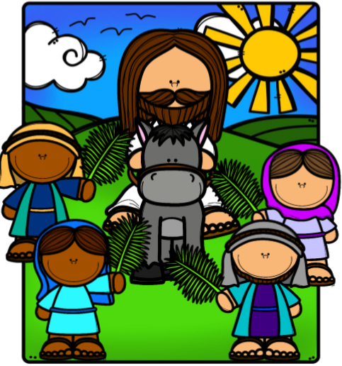
Por eso cuando la gente se enteró de que Jesús llegaba a Jerusalén, salió a su camino con ramos en sus manos para saludarlo con alegría y todos gritaban con fuerza:
“¡Bendito el que viene en nombre del Señor! ¡Hosanna en el cielo!”
“¡Bendito sea el Dios de Israel”

Slide 9
Hoy nosotros, junto a nuestras familias, también podemos agitar los ramos para recibir a Jesús y podemos gritar “¡Bendito el que viene en nombre del Señor! ¡Hosanna en el cielo!”, “¡Bendito sea el Dios de Israel”. Si nosotros, que queremos al Señor, no lo hacemos, no lo acompañamos en esta Semana Santa, entonces ¿quién lo hará por nosotros?

Slide 10
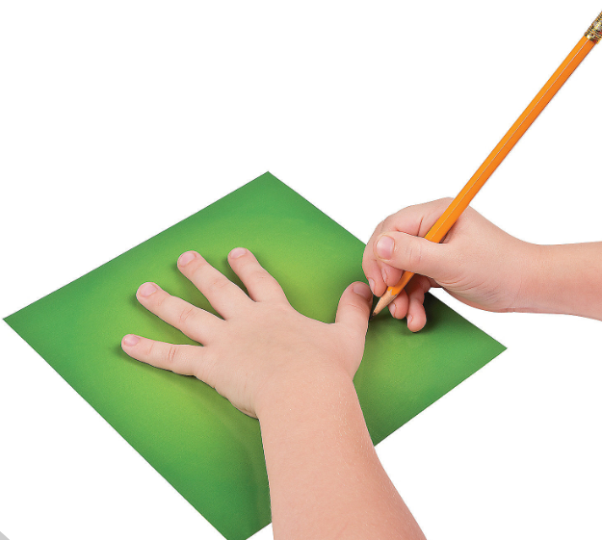
La oración familiar de hoy, nos invita a preparar la llegada del amigo y confeccionaremos nuestro propio ramo o el ramo familiar ,y no es exclusivo para los o las niñas, invitamos a toda la familia y así poder celebrar juntos la llegada de Jesús a Jerusalén este domingo 05 de abril.
Busca hojas de color verde. (si no tienes puedes colorear una hoja blanca)
2. Marca tu mano, al menos 5 veces en la hoja, si es el tuyo individual.
Si es un ramo familiar, pídeles a todos que marquen su mano.
3. Luego, recórtalas.

Slide 11
Busca un palo, puede ser una rama de árbol, un palo de helado, brocheta, etc.
(si no encuentras, puedes cortar un rectángulo de cartón de al menos 15 cm de largo y 1 cm de ancho)
Ahora, pega las manos en el palo y crea tu propio Ramo o ramo familiar, para acompañar la misa de este domingo 05 de marzo.
Puedes guiarte por los ejemplos.

Slide 12
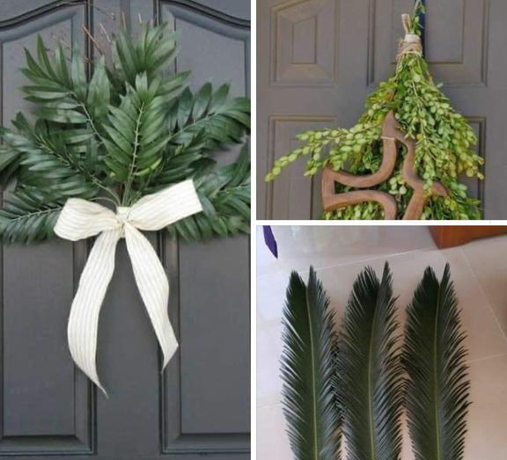
Otros ejemplos:
Si tienes ramas naturales, puedes armar un lindo ramito con ellas.
También, puedes colgar alguno de los ramos que confeccionaste en tu puerta.

Slide 13
Levanta tu ramo y con tu familia repite:
Señor Jesús,
con este ramo bendito
quiero acompañarte,
estar cerca de ti
para esperar tu resurrección.
Dame la fuerza
para estar siempre a tu lado.
Amén.

